Slide 1
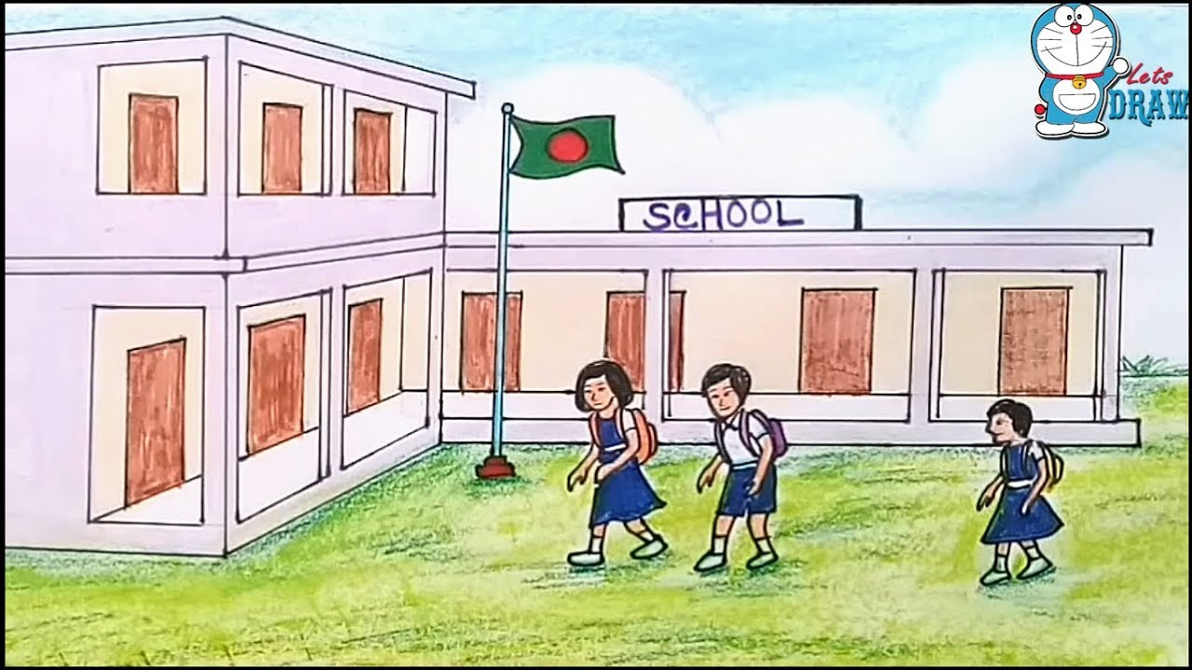
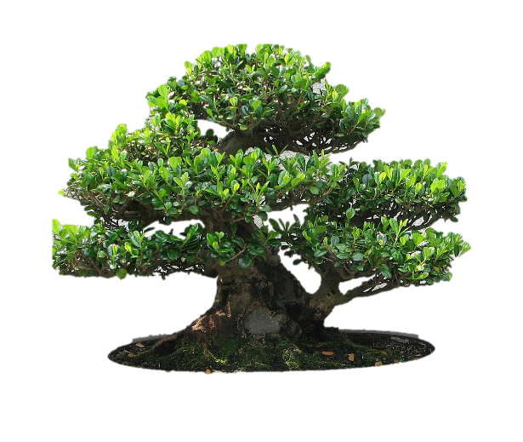

Slide 2
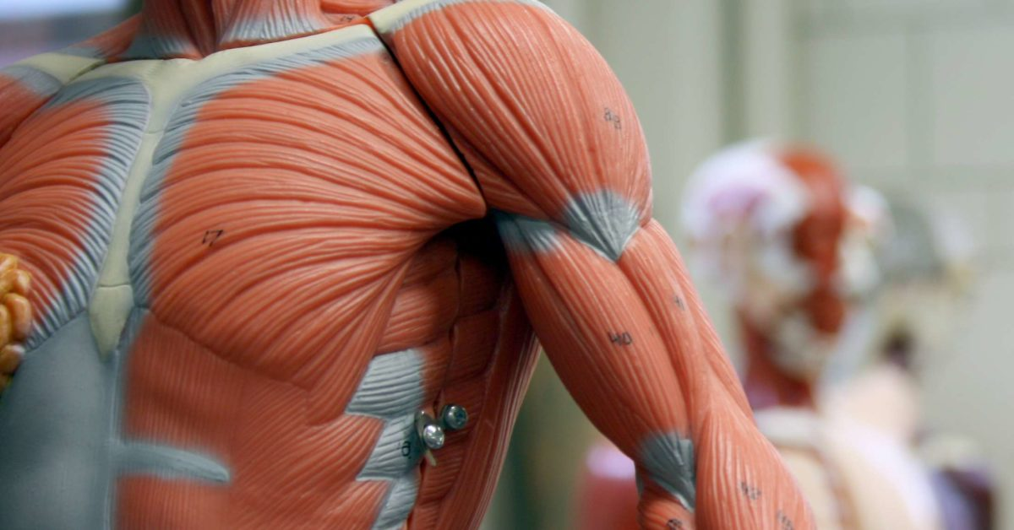
মাল্টিমিডিয়া ক্লাসে সবাইকে স্বাগতম

Slide 3
শিক্ষকের পরিচয়
শুকুরজান-জিন্নত আলী আদর্শ উচ্চ বিদ্যালয়।
সাভার , ঢাকা
মোছাঃ বুলবুলি খাতুন
সহকারী শিক্ষক (ভৌত বিজ্ঞান) এম.এস.সি (রসায়ন) এম.এড (কারিকুলাম)
মেইল- bulbuli108404@gmail.com

Slide 4
পাঠ্য বিষয় পরিচয়
শ্রেনিঃ ৯ম-১০ম
বিষয়ঃ জীববিজ্ঞান
অধ্যায়ঃ৯ম(দৃঢ়তা প্রদান ও চলন)
পাঠ শিরোনামঃপেশির ক্রিয়া , টেনডন ও অস্থিবন্ধনী

Slide 5
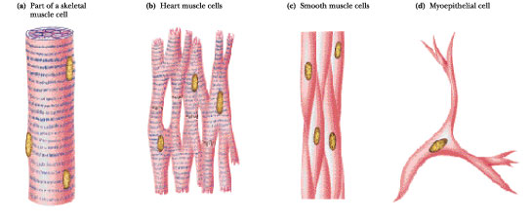
ছবি গুলো লক্ষ্য কর

Slide 6
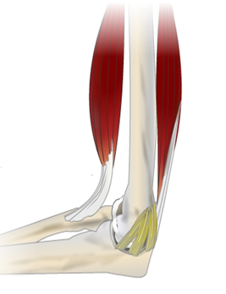
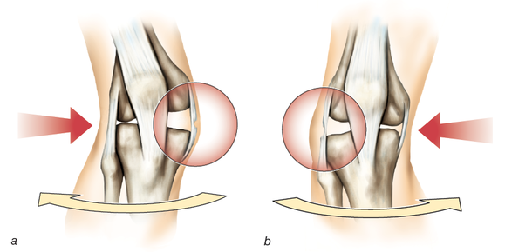
ছবি গুলো লক্ষ্য কর

Slide 7
পেশির ক্রিয়া ও টেনডন ও অস্থিবন্ধনী

Slide 8
শিক্ষণফল
এ পাঠ শেষে শিক্ষার্থীরা ------------
১। পেশি তন্ত্র কী বলতে পারবে
2।পেশির ক্রিয়া ব্যাখ্যা করতে পারবে
৩।চলনে অস্থি ও পেশির ভূমিকা ব্যাখ্যা করতে পারবে
৪.টেনডনের গঠন ব্যাখ্যা কর করতে পারবে
৫.অস্থিবন্ধনি বা লিগামেন্ট এর গঠন ব্যাখ্যা করতে পারবে
৬. টেনডন ও লিগামেন্ট এর মধ্যে পার্থক্য করতে পারবে ।

Slide 9
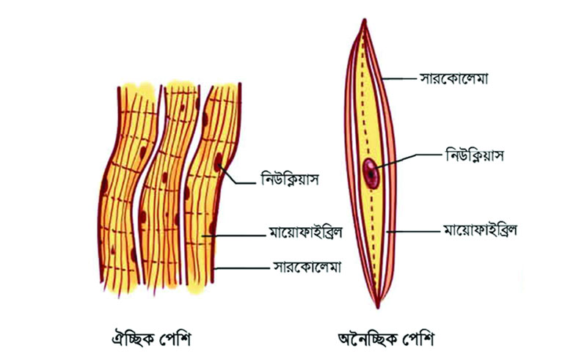
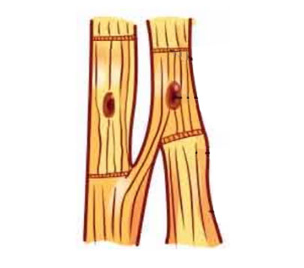
পেশি তন্ত্র
হৃদ পেশি

Slide 10
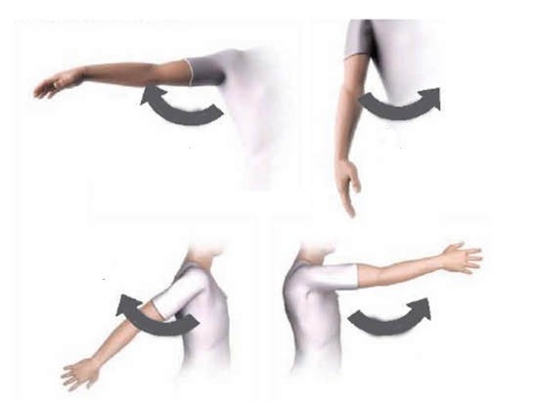
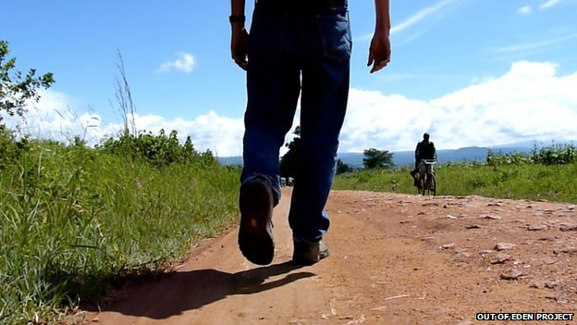
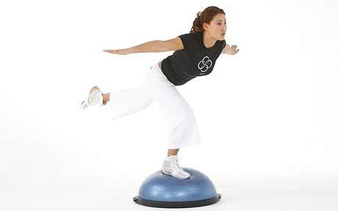
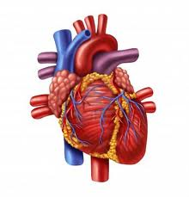
পেশির ক্রিয়া
অঙ্গ প্রতঙ্গ সঞ্চালন করে
চলাফেরায় সহায়তা করে
দেহের ভারসাম্য বজায় রাখে
হৃদপেশি হৃদপিন্ডের স্পন্দন ঘটায়

Slide 11
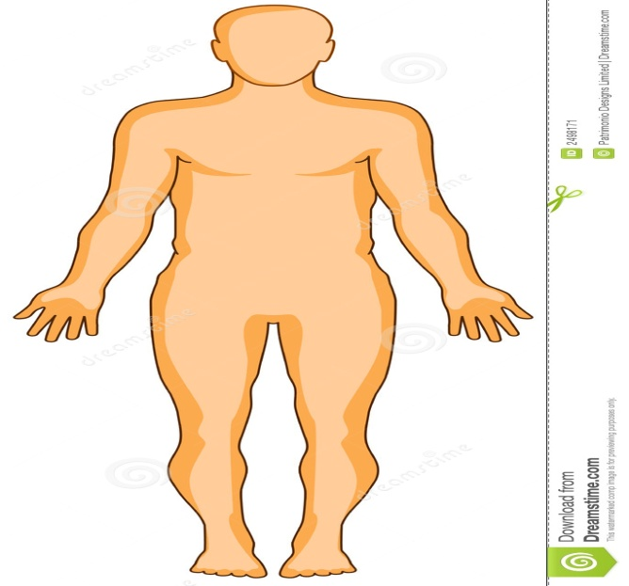
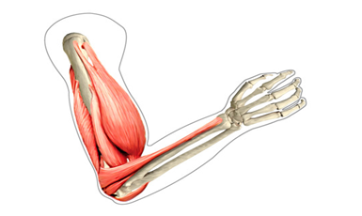
পেশির ক্রিয়া
পেশিতে গ্লাইকোজেন সঞ্চয় করে শক্তি সংরক্ষণ করে
দেহের নির্দিষ্ট আকার বজায় রাখে

Slide 12
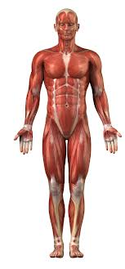
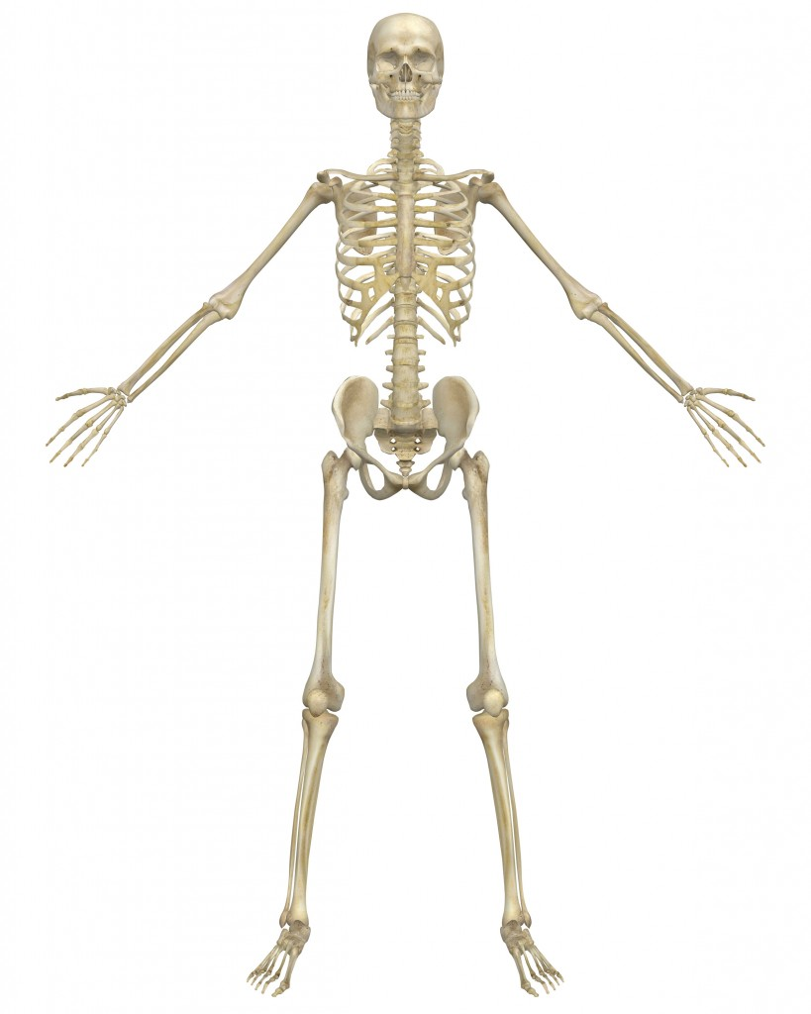
চলনে অস্থি ও পেশির ভূমিকা
কঙ্কাল
পেশি তন্ত্র

Slide 13
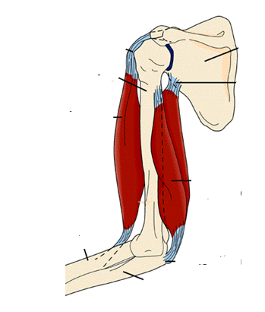
টেনডন
হিউমেরাস
বাইসেপস
ট্রাইসেপস
আলনা
রেডিয়াস
চিত্রঃ বাহুর বাইসেপস ও ট্রাইসেপস পেশি

Slide 14
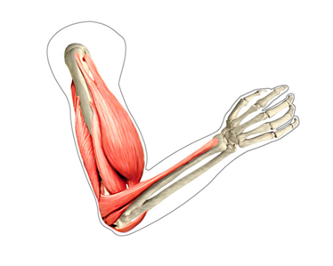
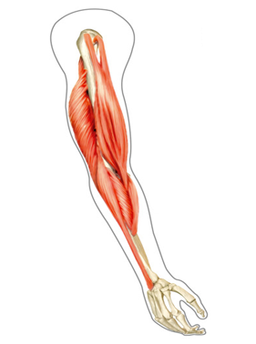
বাইসেপস সংকুচিত
ট্রাইসেপস প্রসারিত
বাইসেপস প্রসারিত
ট্রাইসেপস সংকুচিত
চিত্রঃ বাহু সঞ্চালনে বাইসেপস ও ট্রাইসেপস পেশির ক্রিয়া

Slide 15
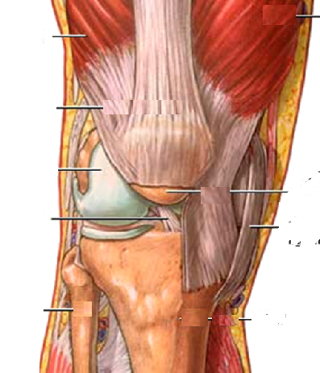
পেশি
টেনডন
প্যাটেলা
ফিবুলা
টিবিয়া
টেনডন

Slide 16
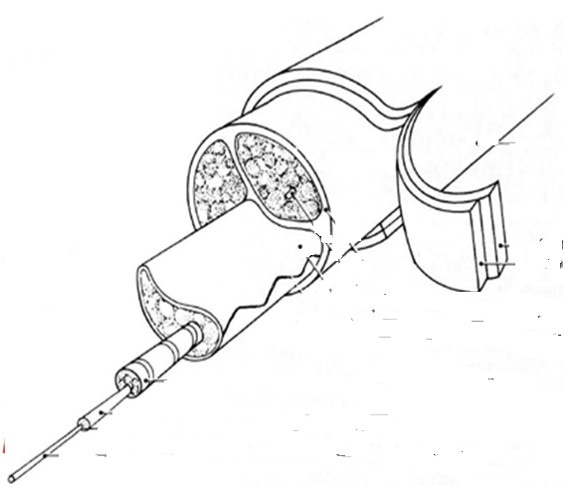
টেনডন
ফাইব্রোব্লাস্ট
পেরিটেন্ডিয়াম
প্রাথমিক বান্ডেল
কোলাজেন তন্তু
চিত্রঃ টেনডনের গঠন

Slide 17
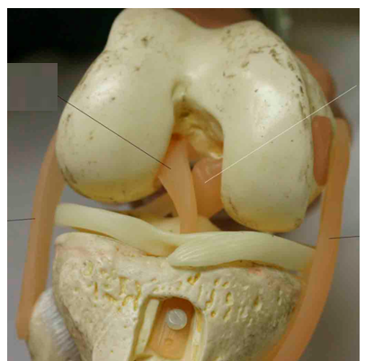
অস্থিবন্ধনী

Slide 18
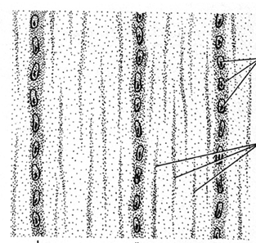
ফাইব্রোব্লাস্ট
পীততন্তু
অস্থিবন্ধনী বা লিগামেন্টের গঠন

Slide 19
টেনডন ও লিগামেন্টের মধ্যে পার্থক্য
বৈশিষ্ট্য
টেনডন
লিগামেন্ট
গঠন
রজ্জুর মতো শক্ত
কোমল অথচ দৃঢ়
কাজ
পেশিকে অস্থির সাথে যুক্ত করে
অস্থিসমূহ পরস্পর যুক্ত হয়
স্থিতিস্থাপকতা
স্থিতিস্থাপকতা নেই
স্থিতিস্থাপকতা আছে

Slide 20
দলীয় কাজ
পেশির ক্রিয়া ব্যাখ্যা কর।
টেনডন ওলিগামেন্টের মধ্যে পার্থক্য লিখ।

Slide 21
মূল্যায়ন
১। পেশিতন্ত্র কাকে বলে ?
২।পেশি কিসের সাহায্যে অস্থির সাথে আটকে থাকে?
৩। লিগামেন্ট কাকে বল?
৪।পেরিটেনডিয়াম কী?
৫। লিগামেন্টের কাজ কী ?

Slide 22
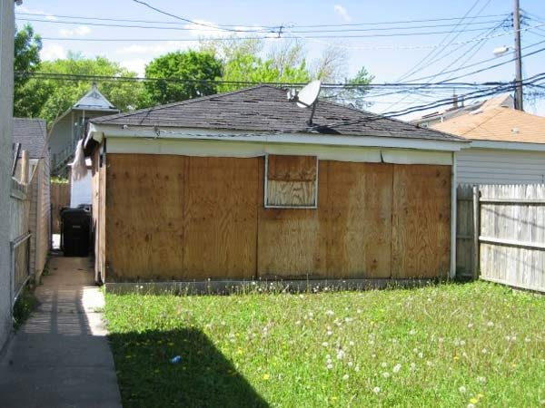
বাড়ির কাজ
মানুষের চলনে অস্থি ও পেশির ভূমিকা
বর্ণনা কর।

Slide 23
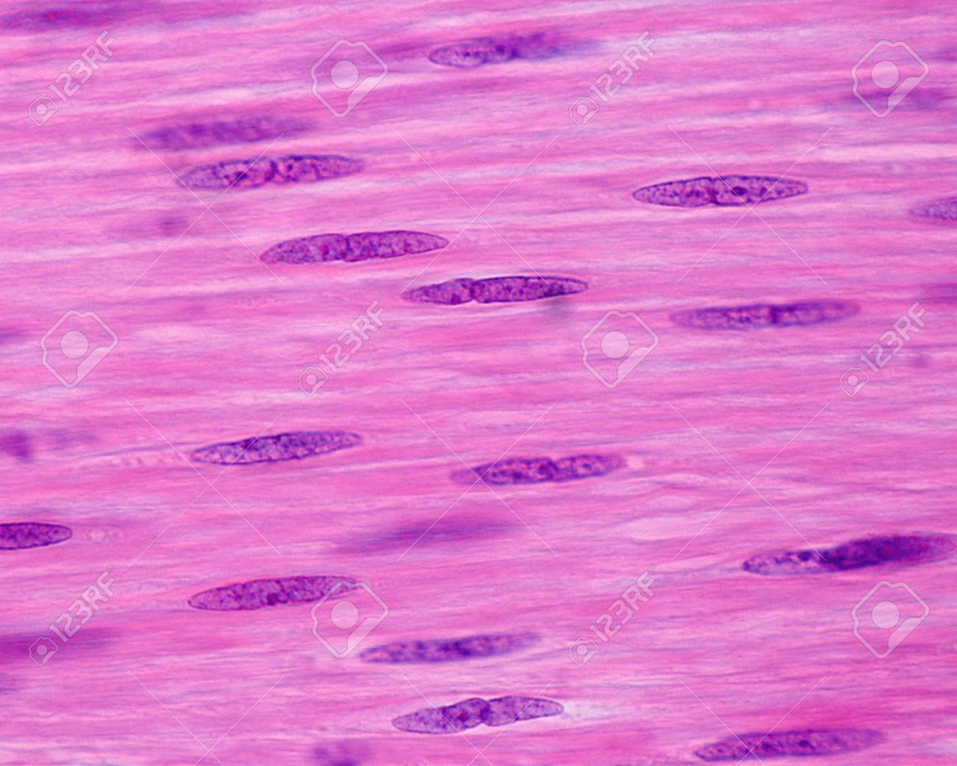
সবাইকে ধন্যবাদ

